Slide 1




EV OTOMASYON SİSTEMİ
Öğretim Üyesi: Dr. Öğr. Üyesi Hakan ÖCAL
20010310026
Seyfullah Kurt
20010310028
Beytullah Aziz Yapar

Slide 2
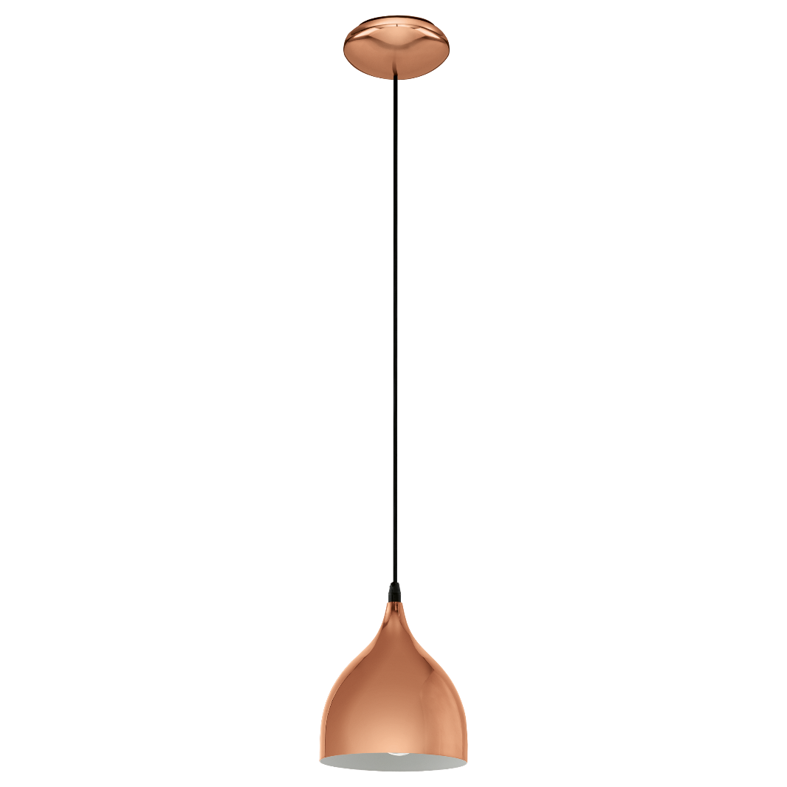





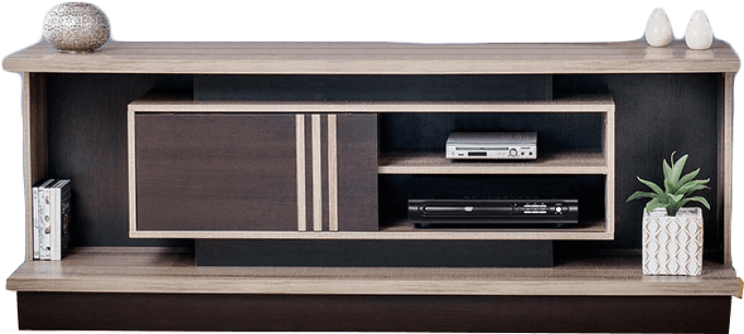
Projenin Tanımı ve Amacı
Ev otomasyon sistemi; evler için geliştirilecek bir akıllı cihaz ve İOT cihazları yöneteceğimiz otomasyon sistemidir. sistemin amacı marka ve altyapı fark etmeksizin ev içerisindeki akıllı priz, akıllı süpürge ve güvenlik kameraları gibi akıllı cihazları ortak bir HUB içerisinde otomatize etmektir.
Işıkları aç.
HUB

Slide 3
Projenin Tanımı ve Amacı
Ev otomasyon sistemi; evler için geliştirilecek bir akıllı cihaz ve İOT cihazları yöneteceğimiz otomasyon sistemidir. sistemin amacı marka ve altyapı fark etmeksizin ev içerisindeki akıllı priz, akıllı süpürge ve güvenlik kameraları gibi akıllı cihazları ortak bir HUB içerisinde otomatize etmektir.
Işıkları aç.
HUB

Slide 4
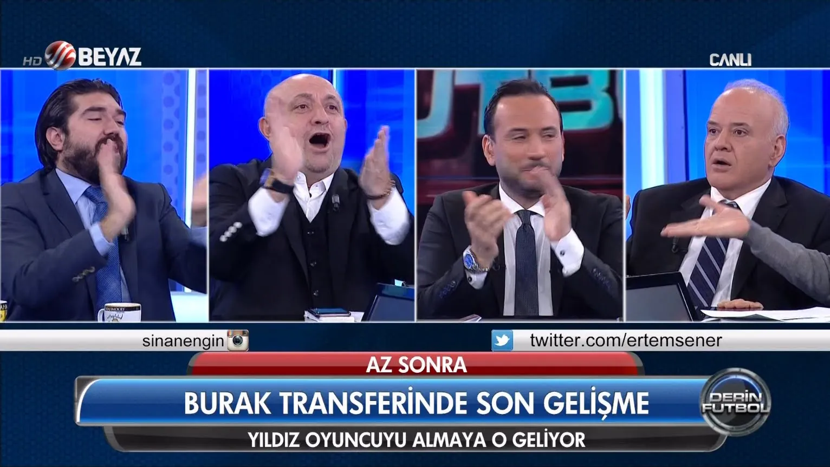
Projenin Tanımı ve Amacı
Ev otomasyon sistemi; evler için geliştirilecek bir akıllı cihaz ve İOT cihazları yöneteceğimiz otomasyon sistemidir. sistemin amacı marka ve altyapı fark etmeksizin ev içerisindeki akıllı priz, akıllı süpürge ve güvenlik kameraları gibi akıllı cihazları ortak bir HUB içerisinde otomatize etmektir.
Televizyonu aç.
HUB

Slide 5
Projenin Tanımı ve Amacı
Ev otomasyon sistemi; evler için geliştirilecek bir akıllı cihaz ve İOT cihazları yöneteceğimiz otomasyon sistemidir. sistemin amacı marka ve altyapı fark etmeksizin ev içerisindeki akıllı priz, akıllı süpürge ve güvenlik kameraları gibi akıllı cihazları ortak bir HUB içerisinde otomatize etmektir.
Televizyonu aç.
HUB

Slide 6
Projenin Tanımı ve Amacı
Ev otomasyon sistemi; evler için geliştirilecek bir akıllı cihaz ve İOT cihazları yöneteceğimiz otomasyon sistemidir. sistemin amacı marka ve altyapı fark etmeksizin ev içerisindeki akıllı priz, akıllı süpürge ve güvenlik kameraları gibi akıllı cihazları ortak bir HUB içerisinde otomatize etmektir.
HUB

Slide 7
Kabul ve Kısıtlar
Kabul kriterleri
Temel Fonksiyonlar
Sistem entegre edilen cihazların temel fonksiyonlarını yerine getirebilmelidir.
Uyumluluk ve Entegrasyon
Sistem mümkün oldukça çok akıllı ev cihazları ve iot elemanını uyumlu halde tutmalı ve kullanıcı kolay bir şekilde cihazı sisteme entegre edebilmeli.
Güvenlik ve Gizlilik
Sistem kullanıcı verilerini gizli tutmalı ve 3. taraflarla paylaşmamalıdır.
Performans ve Hata Yönetimi
Sistem kesintisiz çalışmalı ve hatalı durumlar için kayıtlar ve hata mesajları oluşturabilmelidir
Kullanıcı Deneyimi
Arayüz kullanıcı dostu ve kullanıcı tarafından modlanabilir halde olmalıdır.
Kısıtlar
Maliyet
Akıllı ev sistemleri oluşturmak ve bu sistemin otomasyonunu sağlamak oldukça maliyetlidir bu nedenle geliştirilecek sistem oluşturulan bütçe ile sistemin verimliliği doğru orantılı olcaktır.
Enerji Kesintileri
Sistemin sağlıklı çalışabilmesi için sistemi besleyebilecek kesintisiz güç kaynağına ihtiyaç duyulmaktadır. Sistemin sınırsız enerji harcaması verimli olmayacaktır.
Entegrasyon Karşıtlığı
Bazı cihazlar özellikle sistem ile entegre çalışmayı reddedebilir bundan sistem entegrasyon engeli olmayan cihazlarla sınırlıdır.

Slide 8
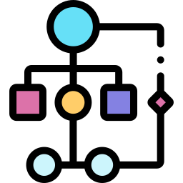
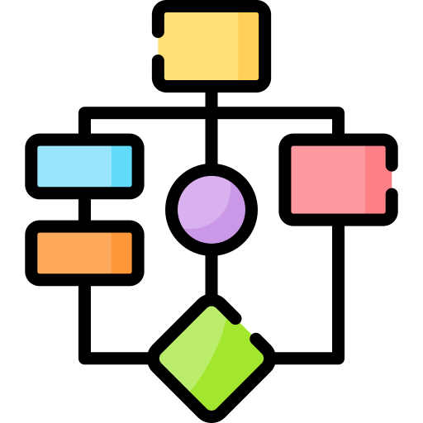
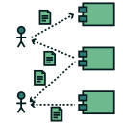
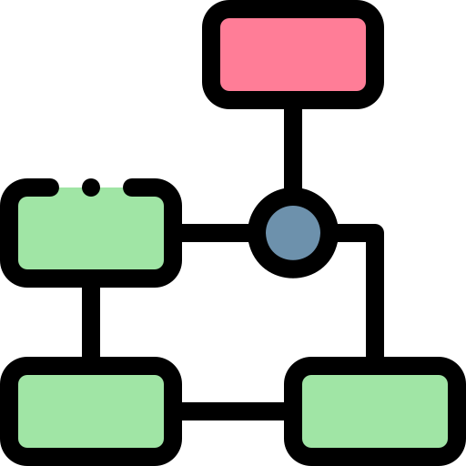
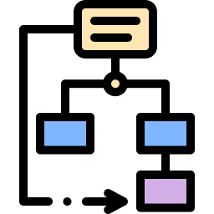
UML DİYAGRAMLARI

Slide 9
UML DİYAGRAMLARI

Slide 10
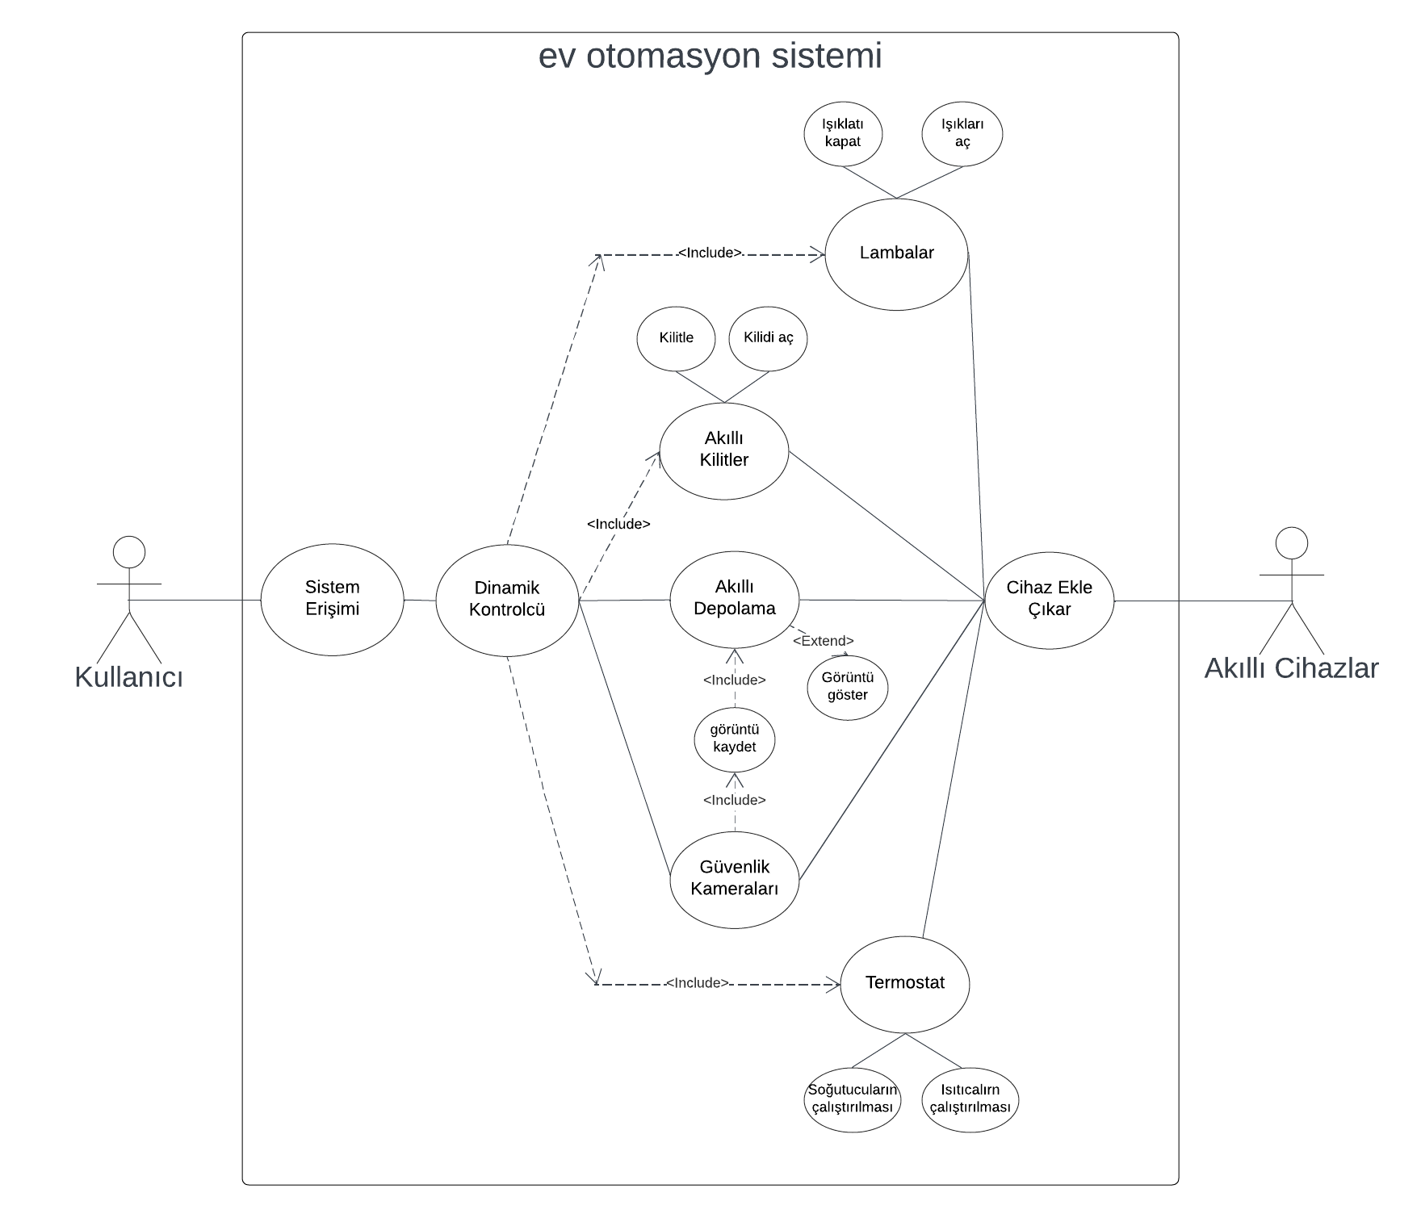
USE CASE

Slide 11
USE CASE

Slide 12
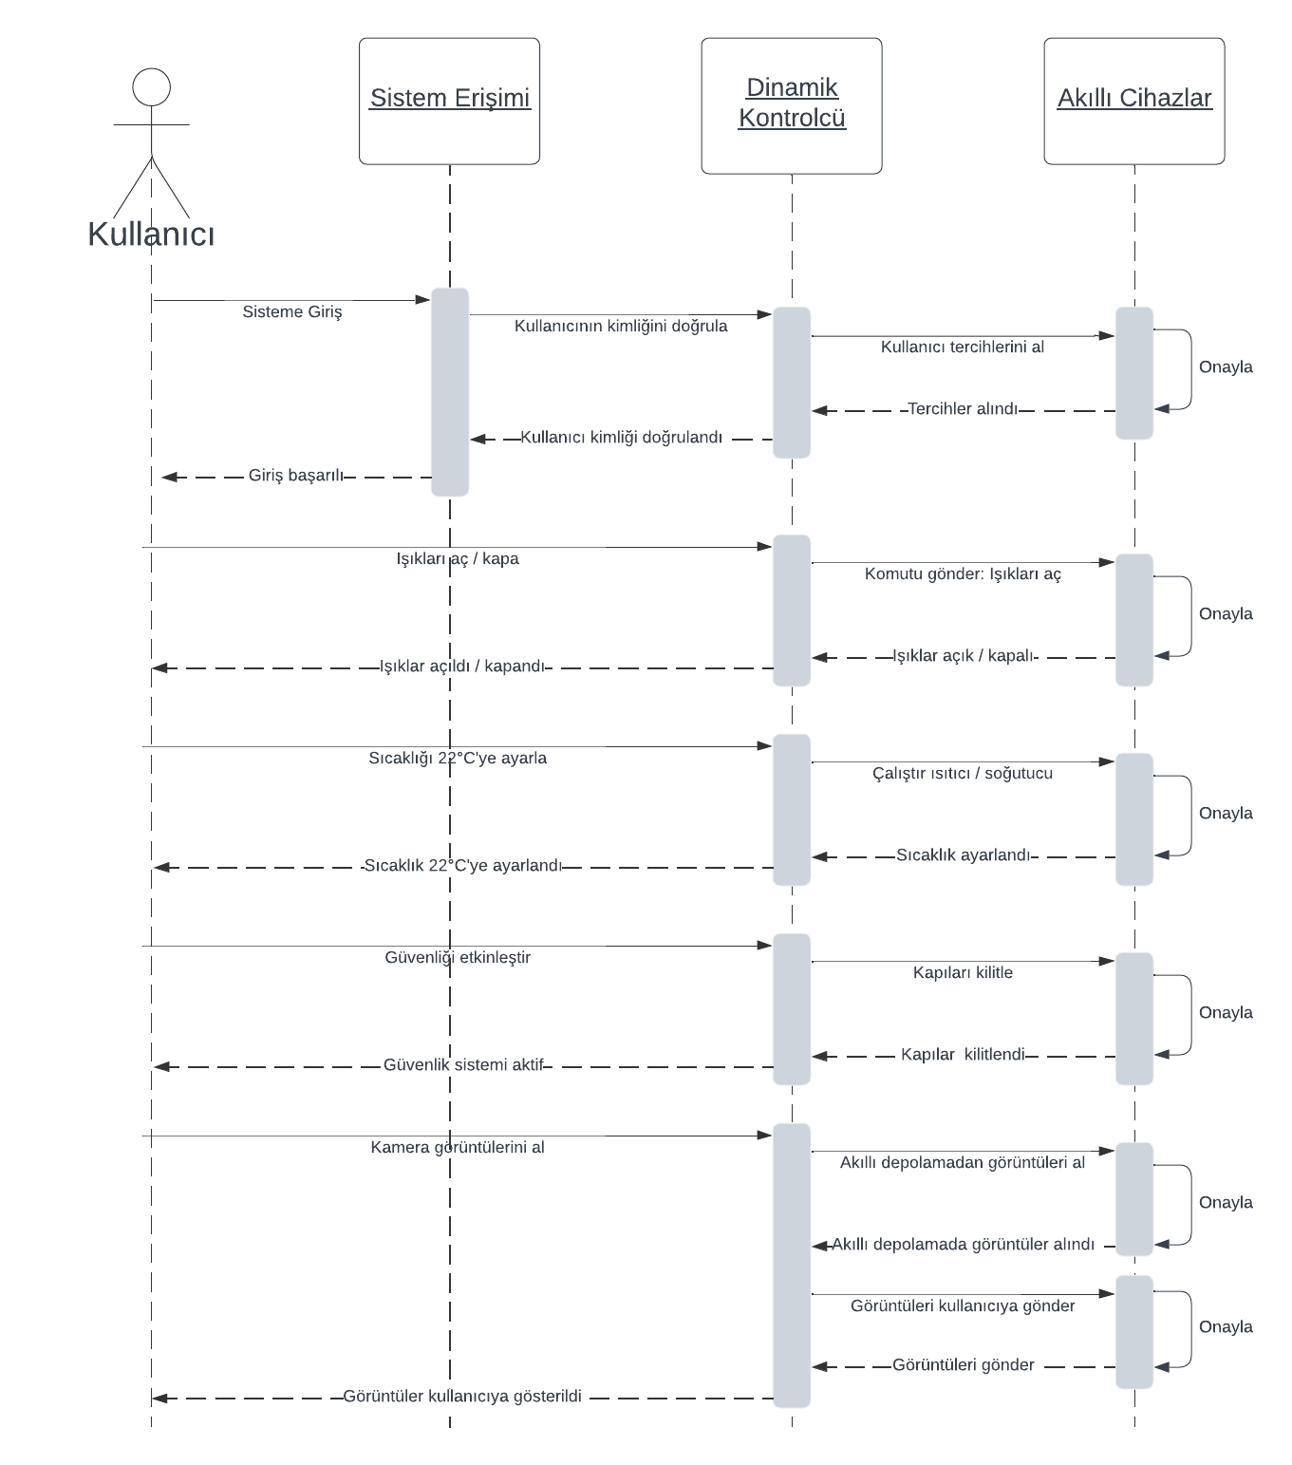
SEQUENCE

Slide 13
SEQUENCE

Slide 14
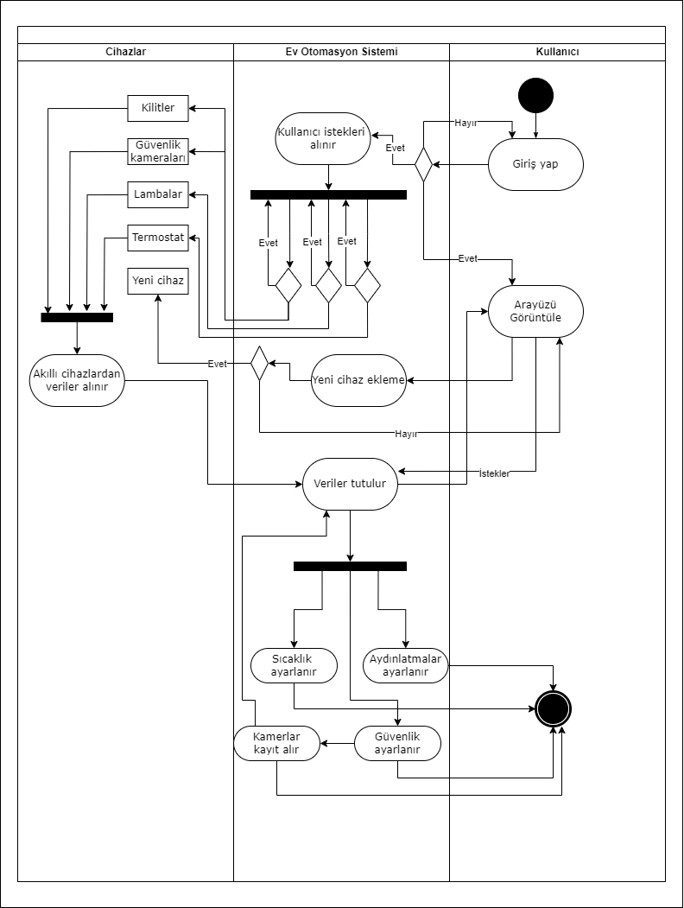
ACTİVİTY

Slide 15
ACTİVİTY

Slide 16
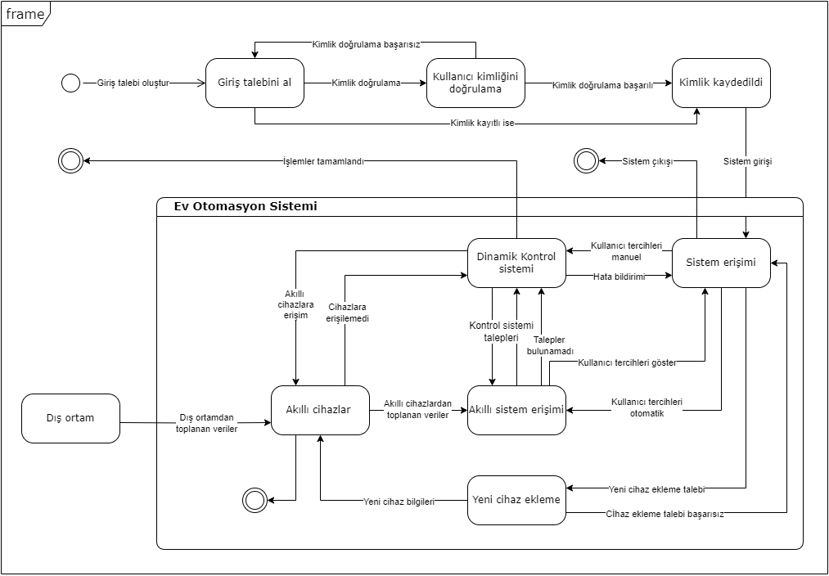
STATE

Slide 17
STATE

Slide 18
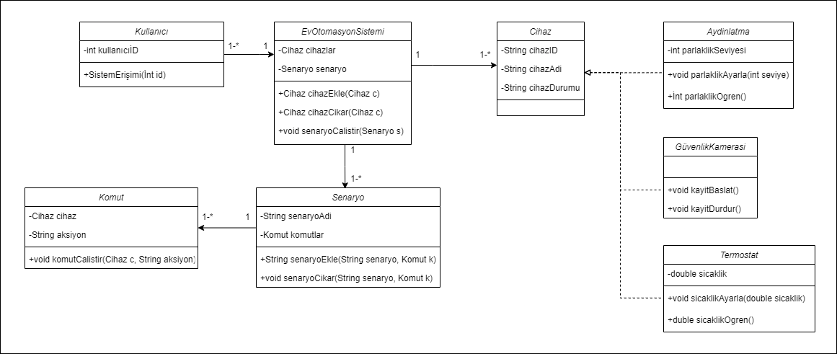
CLASS DİAGRAM

Slide 19

KOD ÖRNEKLERİ

Slide 21
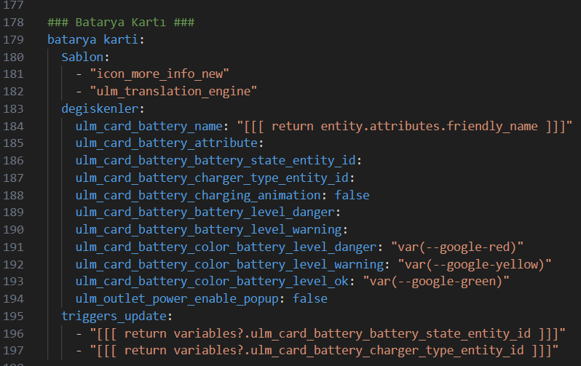
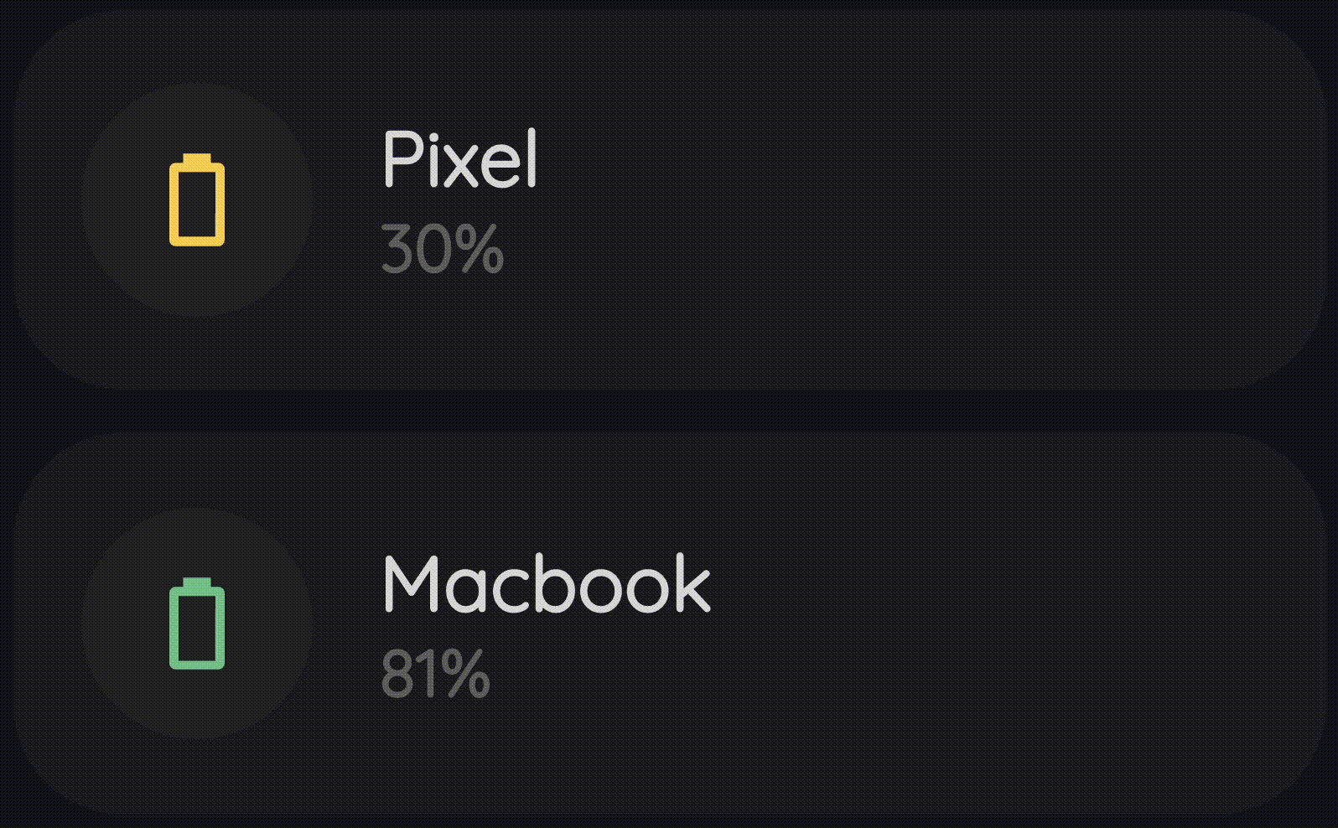
Batarya Kartı İçin YAML örneği

Slide 22
Batarya Kartı İçin YAML örneği

Slide 23
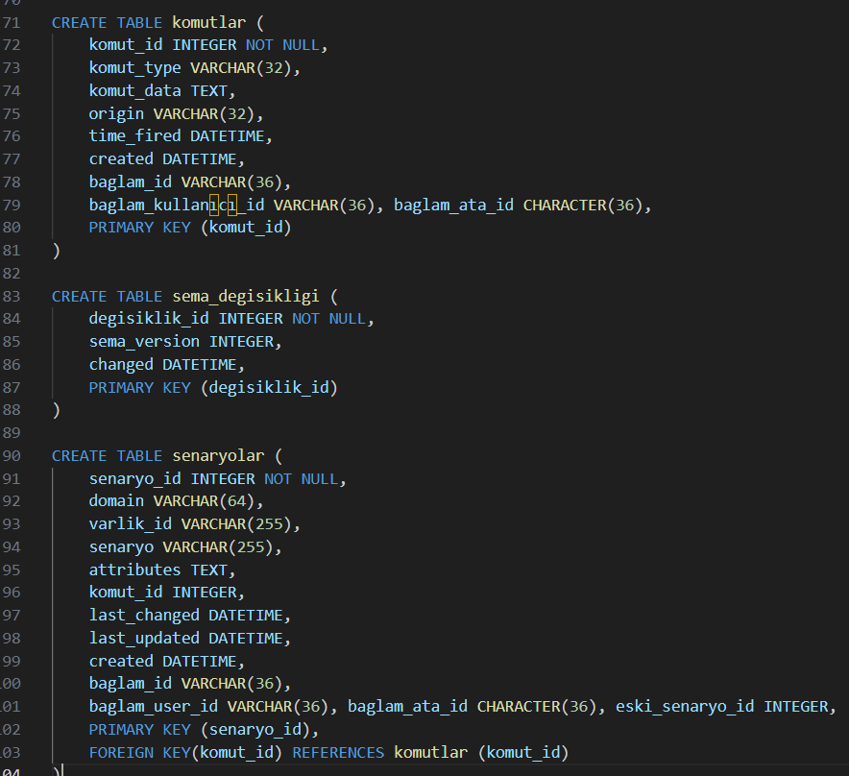
Database için
SQlite Örneği

Slide 24
Database için
SQlite Örneği

Slide 25
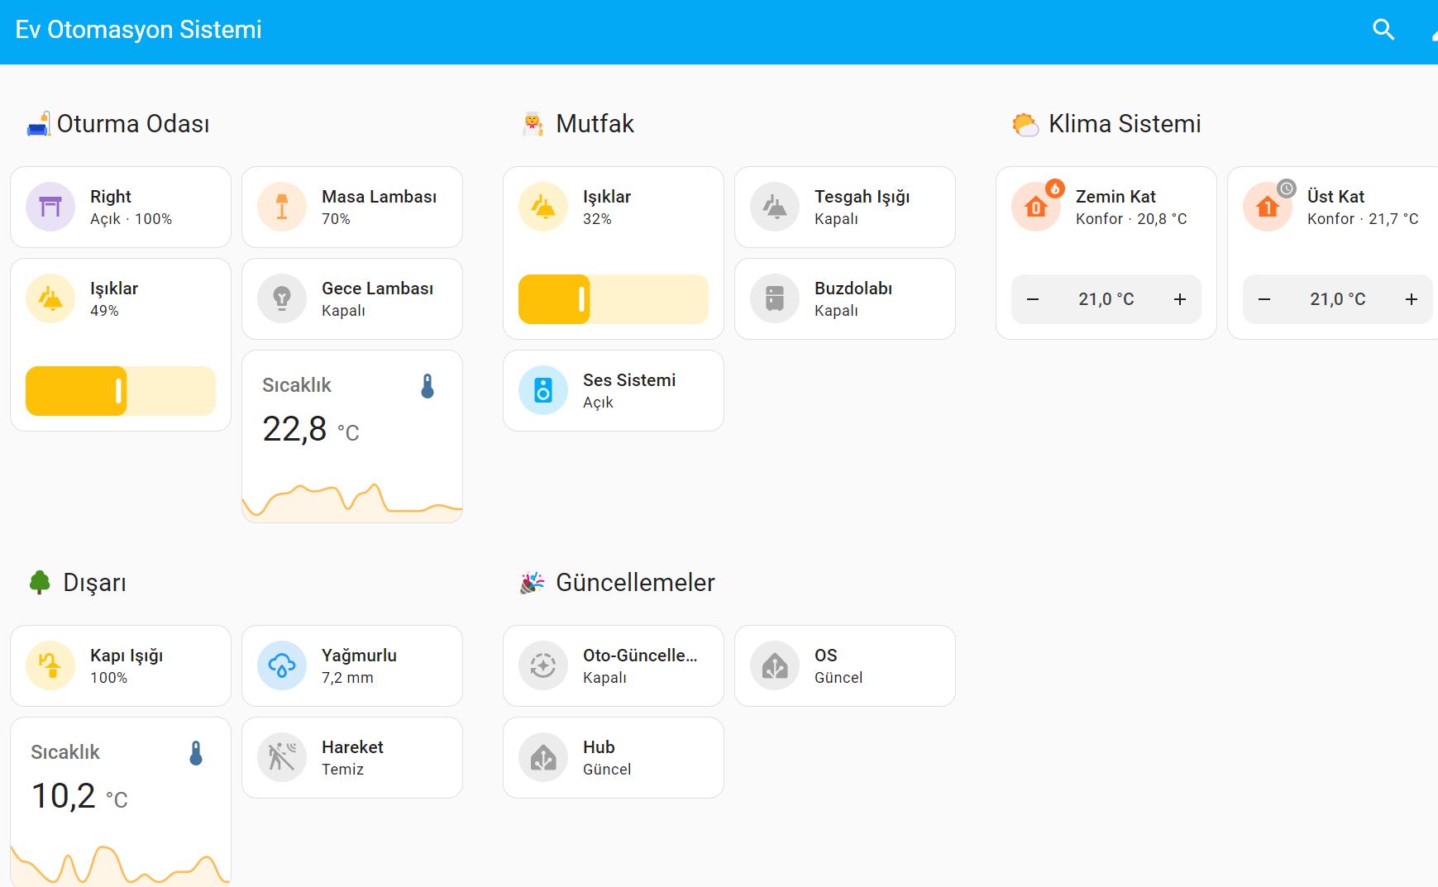
ARAYÜZ
ÖRNEĞİ

Slide 26
RİSK TABLOSU
Risk | Olasılık | Etki | Risk Azaltma Planı
Entegrasyon Eksikliği veya Uyumsuzluk | Yüksek | Orta | Sürekli sistem güncellemeleri ve tam entegrasyon için iş ortaklıkları kurulacak.
Sistem Güncellemeleri ile Geriye Dönük Uyumsuzluk | Düşük | Orta | Sistem için daha kapsayıcı dinamik tasarım oluşturulacak.
Kullanıcılar Arası Yetki Zorbalığı | Düşük | Yüksek | Sistemdeki her cihaz sadece yetkisi olan kişi tarafından çalışabilcek şekilde tasarlanacak.
Dışardan Sisteme Sızılması | Orta | Yüksek | Sistem sadece bluetooth cihazla alınabilen keyler ve admin izni ile kayıt yapan kullanıcıları kabul edecek.

Slide 27
RİSK TABLOSU
Risk | Olasılık | Etki | Risk Azaltma Planı
Entegrasyon Eksikliği veya Uyumsuzluk | Yüksek | Orta | Sürekli sistem güncellemeleri ve tam entegrasyon için iş ortaklıkları kurulacak.
Sistem Güncellemeleri ile Geriye Dönük Uyumsuzluk | Düşük | Orta | Sistem için daha kapsayıcı dinamik tasarım oluşturulacak.
Kullanıcılar Arası Yetki Zorbalığı | Düşük | Yüksek | Sistemdeki her cihaz sadece yetkisi olan kişi tarafından çalışabilcek şekilde tasarlanacak.
Dışardan Sisteme Sızılması | Orta | Yüksek | Sistem sadece bluetooth cihazla alınabilen keyler ve admin izni ile kayıt yapan kullanıcıları kabul edecek.

Slide 28
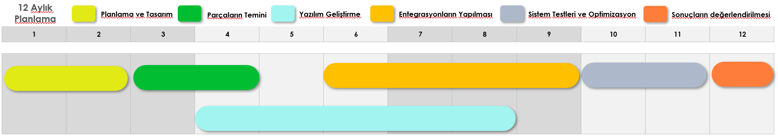
İŞ-ZAMAN ÇİZLGESİ

Slide 29
İŞ-ZAMAN ÇİZLGESİ

Slide 30


İŞ-ZAMAN ÇİZLGESİ
Seyfullah Kurt Takım Lideri
Beytullah Aziz Yapar Yazılım Mühendisi
İP NO | İŞ PAKETİ ADI | GERÇEKLEŞTİRENLER
1 | Planlama ve Tasarım | Seyfullah Kurt Aziz Yapar
2 | Parçaların Temini | Seyfullah Kurt
3 | Yazılım Geliştirme | Seyfullah Kurt Aziz Yapar
4 | Entegrasyonların Yapılması | Aziz Yapar
5 | Sistem Testleri ve Optimizasyon | Seyfullah Kurt
6 | Sonuçların değerlendirilmesi | Aziz Yapar

Slide 31


DİNLEDİĞİNİZ İÇİN TEŞEKKÜRLER

Slide 32



DİNLEDİĞİNİZ İÇİN TEŞEKKÜRLER

